Slide 1
Ｇａｍｅ開発指南書２
ＳｈｏｏｔｉｎｇＧａｍｅ開発
Ｇｒａｐｈｉｃを表示させる

Slide 2
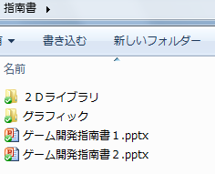
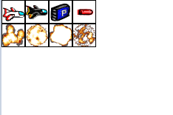
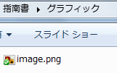
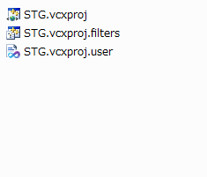
・Graphic表示までやってみる
とりあえず、表示までの流れを行います。「指南書」の「グラフィック」FolderにSample用のimage.pngがあります。
このGraphicをDataを入れる場所にコピペします。
こんなDataが入ってる。
ついでに、白い部分は透過情報
Image.pngにCopyする。
png形式とは・・・
Portable Network Graphics（ポータブル・ネットワーク・グラフィックス、PNG）はコンピュータでビットマップ画像を扱うファイルフォーマットである。圧縮アルゴリズムとしてDeflateを採用している、圧縮による画質の劣化のない可逆圧縮の画像ファイルフォーマットである。
よくホームページとかでもjpgとpngが使用されていますが、pngは透過情報も持つのでこちらの形式を使用する。

Slide 3
・SceneのProgramを作成する。
このGameSystemでは「Scene」と「Object」の２つが描画に必要になります。
Sceneとは舞台全体を指します。Objectは各Playerなどを指します。
SceneProgram
Sceneは、Graphicの読み込み等の外部Dataの
読み込み。ObjectProgramをSceneに配置する
など大まかな部分を行います。
Object
Program
Object
Program
Objectは、このObject自体がどのような動き
をするのか（例：Keyで動かす）や、読み込んだgraphic
描画させるなど細かい部分を行います。
そのため、初めにScene部分のProgramを作る必要があります。とりあえず、Sampleを打ってみましょう。

Slide 4
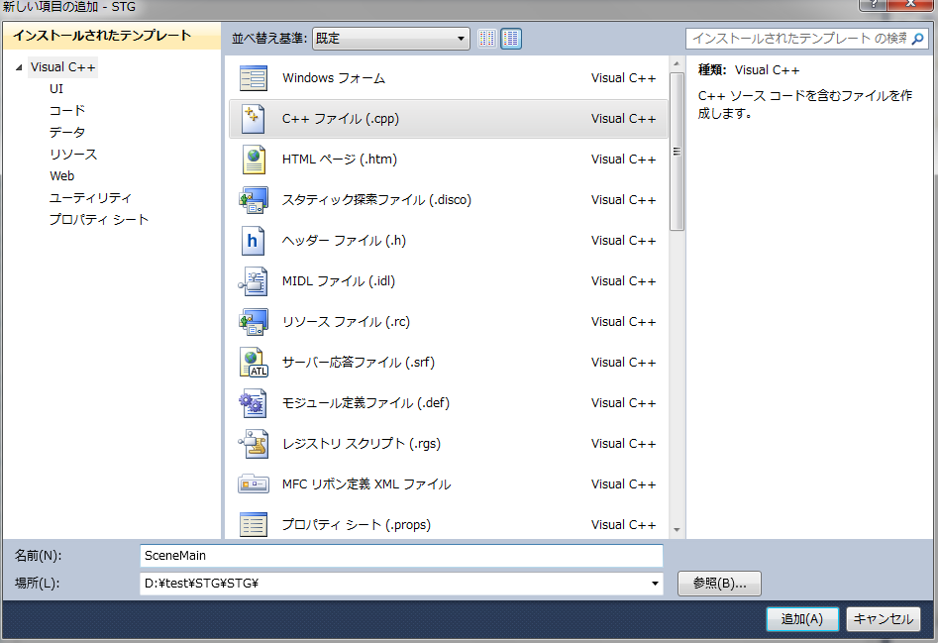
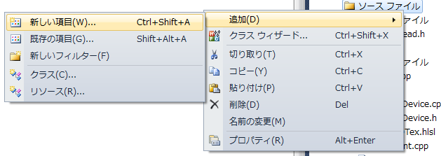

・SceneProgramを作ろう
Programを書いていきましょう。新しくProgramを書くためには新しいcppFileが必要です。
SolutionExplorerからFileを作りましょう。
SourceFileを右Clickし、その後に左ClickするとWindowが出てきます。「追加」→「新しい項目」をClickしましょう。
Ｃ++File（.cpp）をClick
名前はSceneMainにとりあえずにする
Fileを置く場所があってるかどうか
D:\test\STG\STG\
注意：Fileの作り方によっては違いあります。
問題無いなら、「追加」を押すと「ソースファイル」に
Ｃｐｐが追加されます。

Slide 5
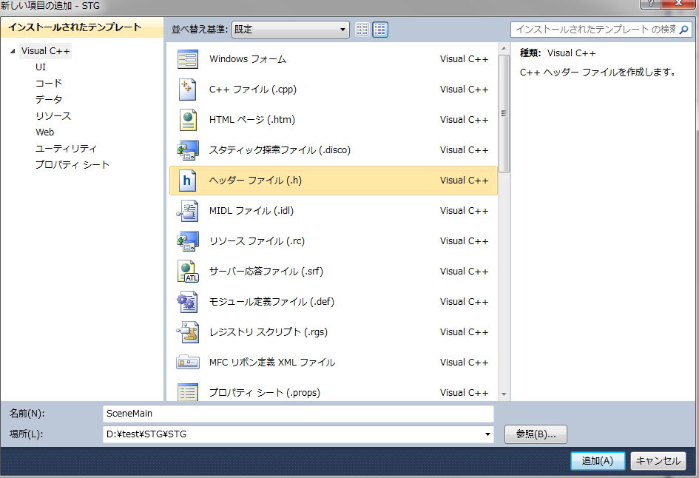

・ｃｐｐを作ったら次はｈFileを作る
先ほどと同じように新しい項目をClickしましょう。
「ヘッダーファイル（.h）」をClick
名前は先ほどと同じで
SceneMainにする
Cppを作成した時と同じ場所
問題無いなら、「追加」を押すとソースファイルに
HeaderFileが追加されます。

Slide 6
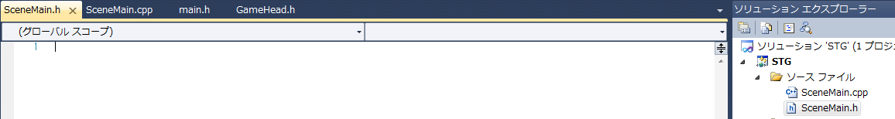
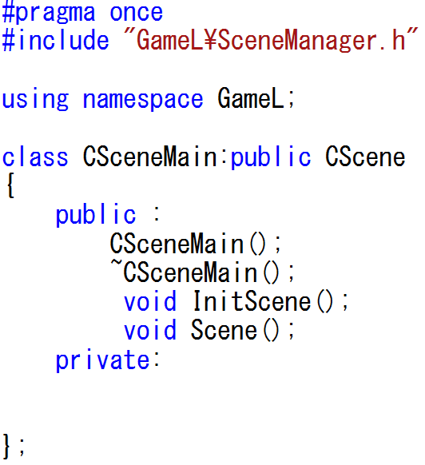
・ＳｃｅｎｅＭａｉｎ．ｈは当然、中身は空っぽ！中身を書きましょう。
半角英数字で、間違えずに打ちましょう。今は内容はわからなくても
後から理解できます。
：と；の違いに注意しましょう。
ここに；が抜けている事が多いです。ここをMissるとError」
を見つけるが大変ですので注意してください

Slide 7
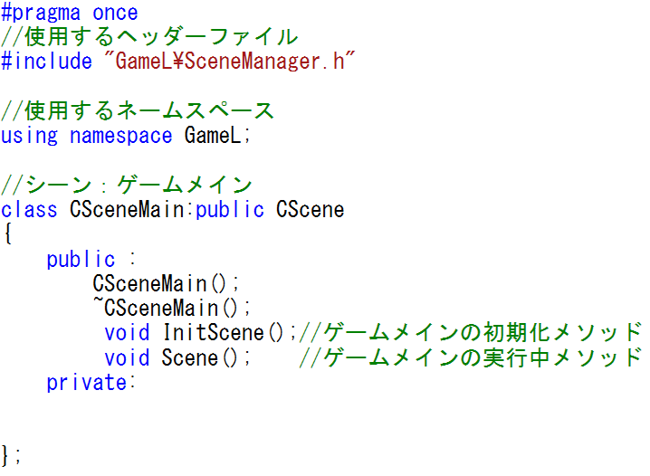
コメント
・Commentを書こう。
「//」をつけるとその文はCompileされません。下記のように、そのProgramが何をしているのかがわかるように日本語で書く
事ができます。これをCommentと言います。
コンパイル
Method・・・処理内容や手続きと言う意味。
なので、InitSceneにはGameMainの初期化するための処理内容がありますよって事になります
メゾット
Programが見やすくなりますのでしっかりCommentを書きましょう。

Slide 8
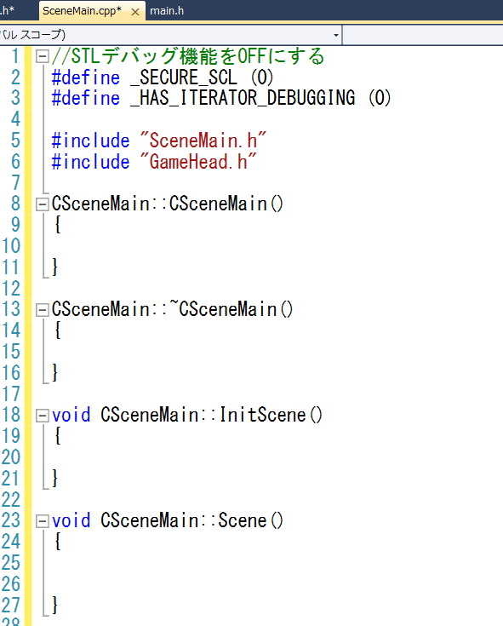
・ＳｃｅｎｅＭａｉｎ．ｃｐｐの中身を書いていく。
.cppには、Programの内容を書きます。
今は、空っぽの外枠だけ作成しています。中身は後で記入していきます
ＩｎｉｔＳｃｅｎｅやＳｃｅｎｅがありますね。各Methodの｛ ｝の中に処理内容を
Programで記載していきます。
このSceneで読み込み等の初期行動処理内容書き込みます

Slide 9
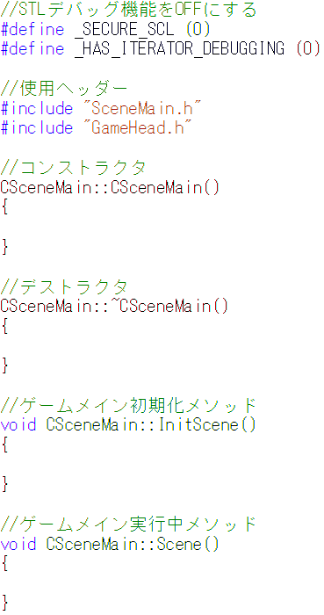
・commentをつける
cppのProgramにもcommentをつけましょう。基本的にMethodの頭につけるとこの部分はこれをしますと言うTitleになります
このcppには４つの機能があるってことがわかりやすくなります。

Slide 10
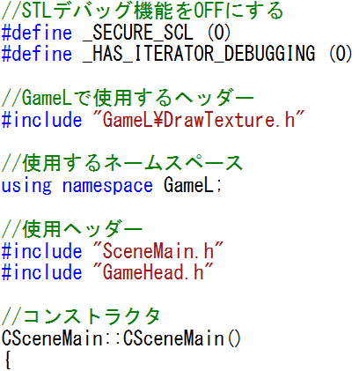
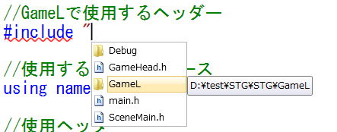
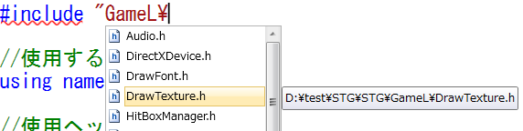
・Graphicを読み込むMethod（機能）を使う
Graphicの読み込みにはＧａｍｅＬのＤｒａｗＴｅｘｔｕｒｅ.hの力を借ります。よって、赤で囲った部分の記入が必要となります。
読み込みはProgramの命令部分なのでcppに書き込みます。
追加で書き込みましょう。
#includeを書き込んだ後、IndexWindowが出てきますから
上下CursorKeyとSpaceKeyで使用するHeader名を決定
しましょう。
ｲﾝﾃﾞｯｸｽ
Spacekeyで決定

Slide 11
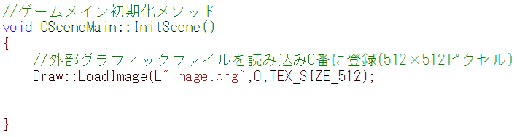
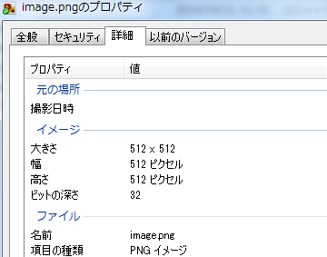
・読み込みMethodを使う
Sceneの初期化を行うMethodにGraphicをMemoryに読み込むためのMethodを使いましょう。
メモリ
クラス
DrawClassの「LoadImage」Methodで読み込みができます。この命令で、「image.png」GraphicをMemoryに読み込み
Game画面上に描画することができます。登録番号0番です。
まだこれは読み込みしただけです。描画命令を使わないとGame画面には描画されません。

Slide 12
・Sceneでは描画できない。
Sceneは描画命令（Game画面にGraphicを貼り付ける）をする場所ではありません。描画命令あくまで、Objectとの
仕事です。
SceneProgram
ここでは描画はできない。
ここで描画する
Object
Program
それでは、ObjectProgramを書きましょう。

Slide 13

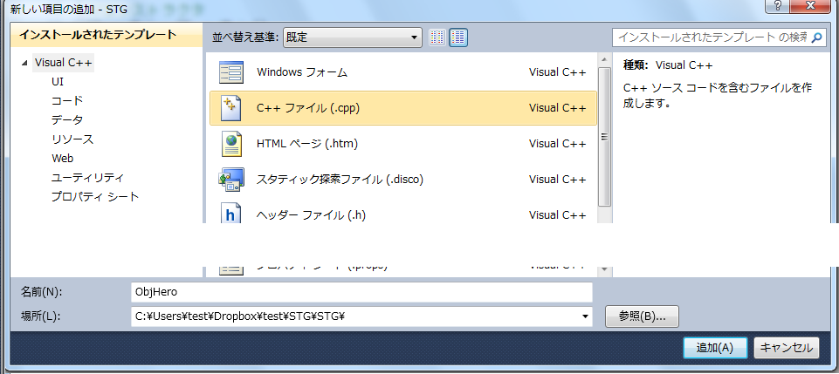
・ObjectProgramを作る
SceneのProgramを作成と似ている部分がありますので注意しましょう。
「新しい項目」をClick
C++Fileを設定
今回の名前はObjHeroにします
このObjectは主人公ってことです。
名前を付けたら追加をClick

Slide 14
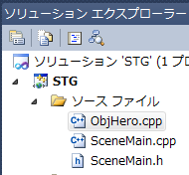
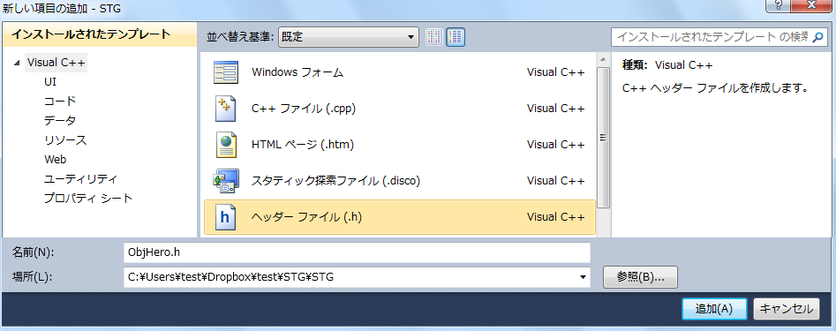
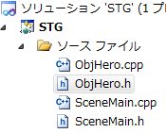
・追加できたら続いて、hFile
SolutionExplorerで確認
再度、新しい項目をClick
ヘッダーファイルを設定
追加して確認！
cppと同じ名前はObjHeroにします。

Slide 15

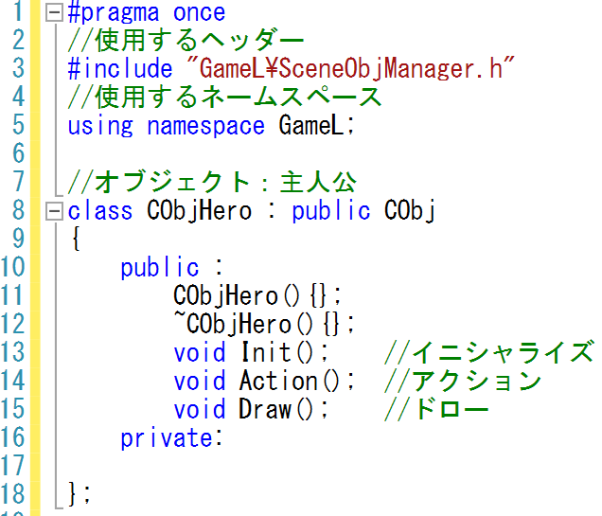
・ObjectProgramを書いていこう
tagのObjHero.hを押して、programを書いていきます。
Sceneの時と記載内容が違うので注意しましょう。

Slide 16
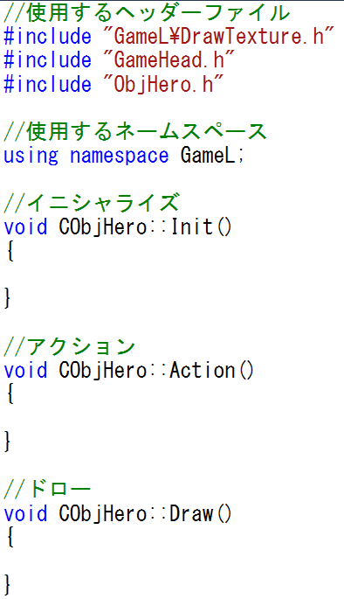
・ObjectProgramを書く
続いて、ObjHero.cppを書きます。
ＩｎｉｔMethod ・・・初期化行動するMehot一番初めに一度だけ実行する
ＡｃｔｉｏｎMethot・・・このObjectの動きを書く場所
ＤｒａｗMethod ・・・このObjectで描画する場所
先に描画するProgramを書いて行きます。

Slide 17
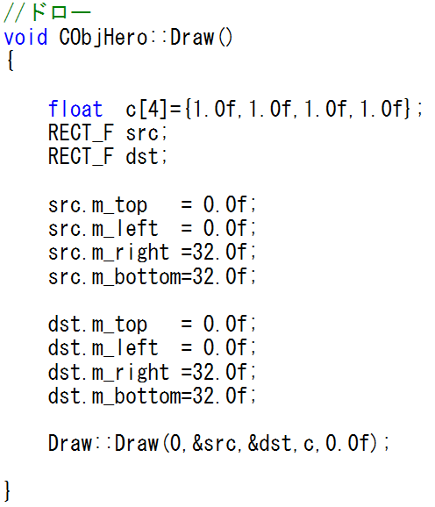
・描画Programを書く
描画に必要な必要最小限のProgramです。描画はＤｒａｗMethod内に書き込みます。
commentは後で書きます。
これで、必要なProgramは用意できましたが、まだＦ５を押しても反応
しません。これらのProgramを流れに登録して初めて成功となります。

Slide 18
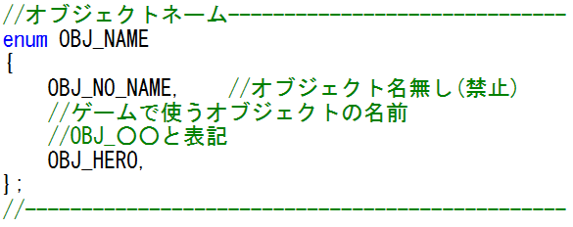
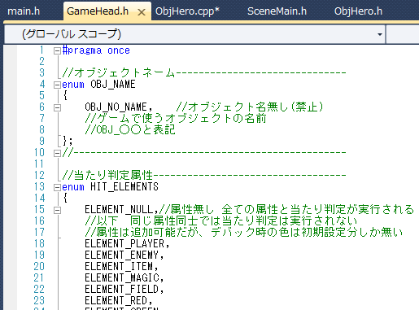
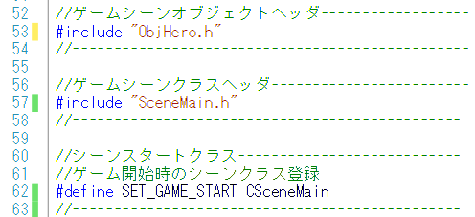
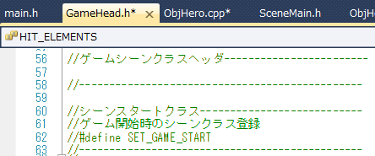
・ProgramをSetする
ＧａｍｅＨｅａｄ.hでセットします。
追加。
使用するObjectに名前を用意します。
ObjectとSceneのHeaderも宣言する
追加。
追加。
「//」を破棄して、Scene名を追加
一番初めに実行して欲しいSceneはここにScene名を書く

Slide 19
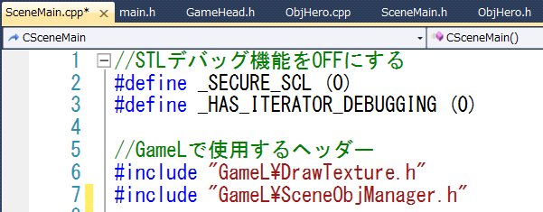
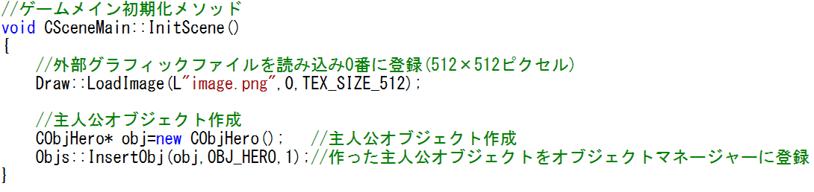
・SceneにObjectを作る
SceneMain.cppにObjectを作るprogramを追加します。Objectを使うにはＳｃｅｎｅＯｂｊＭａｎａｇｅｒ.hのIncludeが
必要となります。
インクルード
追加。
・Objectを作成と追加
new命令でObjectが作られ、Objs::ＩｎｓｅｒｔＯｂｊMethodでObjectが登録されます。
追加。
ここで主人公Objectと名前を関連付けしています。

Slide 20
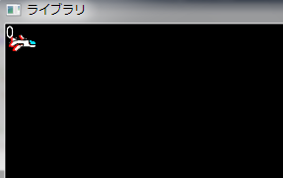
・Ｆ５を押して実行！
画面に飛行機が出てきたら成功です！もし、出ない場合は何かMissをしている可能性が高いです。
ミス
・MissCheck
１、Graphicを所定の場所に置いているか？ 2page
２、CObjHeroのＤｒａｗMethodの中身が書かれているか？もしくは内容が間違っていないか？ 17page
３、ＧａｍｅＭａｉｎのInitSceneで主人公の作成は書かれているか？ 19page
４、ＧａｍｅＭａｉｎのInitSceneでGraphicを読み込んでいるか？ 13page
MissCheckの確認が終わってもErrorが起きる場合は先生を呼んでください。

Slide 21
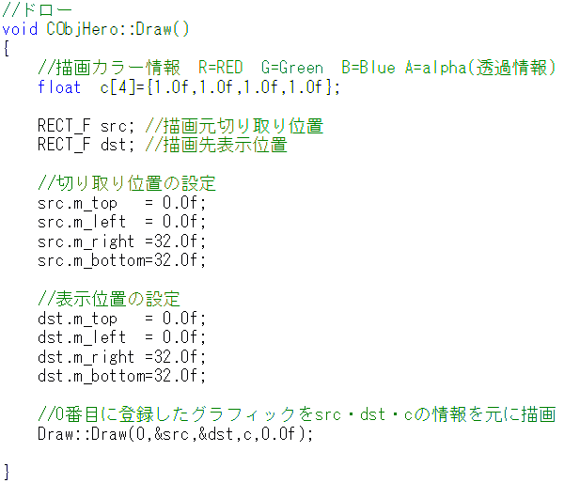
・Graphic部分のCommentを書く
この章の最後にGraphic部分のCommentを書きましょう。今はわからなくても大丈夫です。徐々にわかってきます。
描画機能に登録Graphic番号と設定を登録することで設定通りに描画される

